Slide 1
Здоровьесберегающие технологии в рамках межпредметной интеграции уроков Математики и Физической культуры
Авторы: Макаренков Артём Андреевич
Макаренкова Наталья Алексеевна

Slide 2
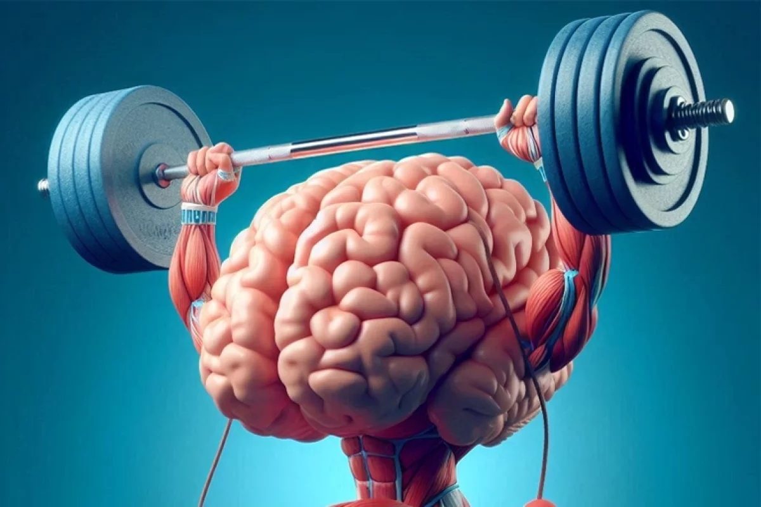
Всё гениальное – просто!
В тренировках нуждаются не только мышцы, но и мозг.
В обучении нуждается не только мозг, но и мышцы.

Slide 3
Проблема
Как сделать уроки интересными?
Как разнообразить педагогический процесс?
Как укрепить здоровье и повысить мотивацию учащихся?

Slide 4
Нейрогимнастика
- это комплекс упражнений, которые активируют работу мозга через выполнение физических движений

Slide 5
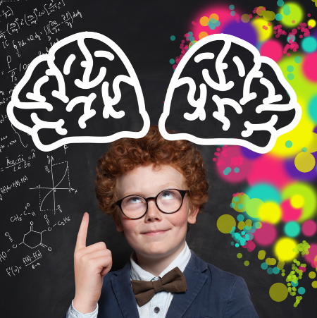
А в чём польза нейрогимнастики?
развитие межполушарных взаимодействий
синхронизация работы полушарий развитие мелкой моторики
развитие памяти и внимания
развитие речи
развитие креативного мышления
улучшение кроовообращения в мозге
снижение усталости и утомляемости

Slide 6
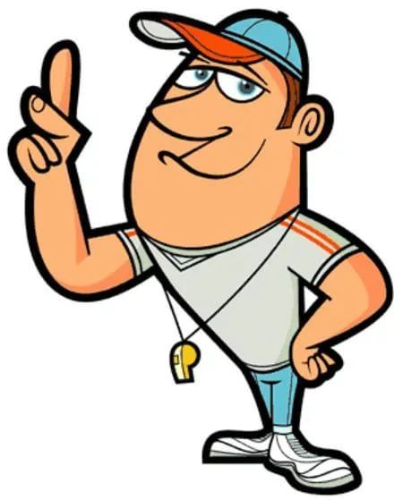
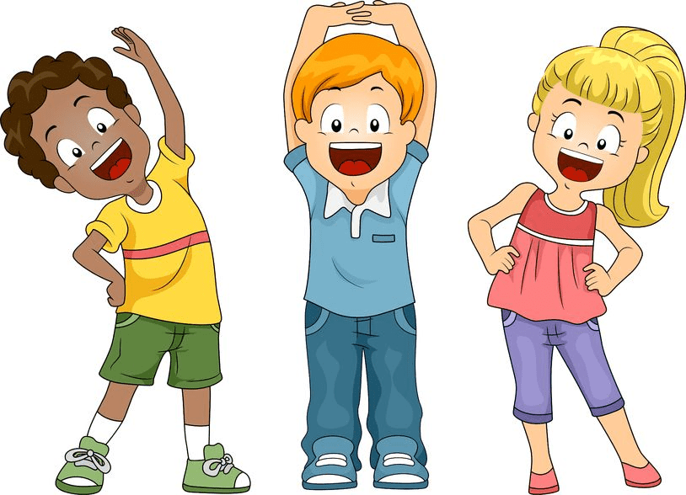
ХОД ЭКСПЕРИМЕНТА
Комплексы упражнений
Устный счет

Slide 7
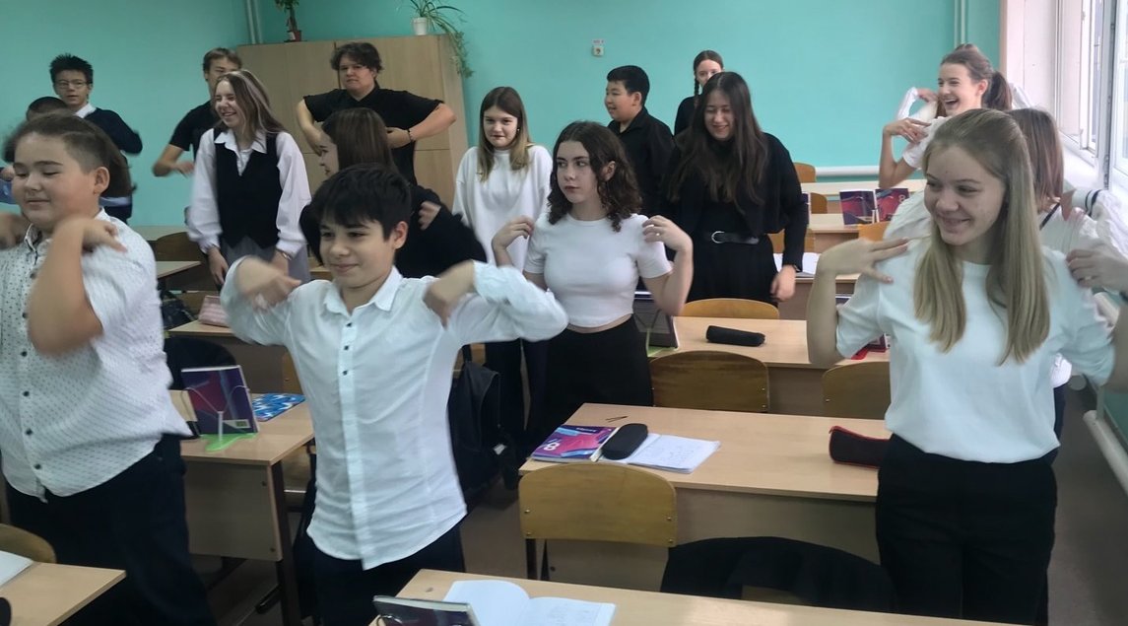

Slide 8
Какие движения?
Сидя за партой
простые движения руками
Движения пальцами, щелчки, разные сигналы
Движения головой, плавные повороты, наклоны
Повороты корпусом
Встать/сесть, шаги ногами, переступания
Стоя
Наклоны корпуса
Поднимание ног
Стойки на одной ноге
Повороты на месте
В зале
Беговые
Прыжковые
Координационные

Slide 9
3-4 класс
Арифметические действия с натуральными числами
Пример | Ответ | Движение
5:5 | 1 | Наклоны головы
6:3 | 2 | Поднять/опустить руки
2+1 | 3 | Отвернуться/повернуться
9-5 | 4 | Движение локтями
15:3 | 5 | Хлопок

Slide 10
5-6 класс
Арифметические действия с десятичными дробями
Пример | Ответ | Движение
1,5-0,5 | 1 | Наклоны головы
1,75+0,25 | 2 | Поднять/опустить руки
0,6:0,2 | 3 | Отвернуться/повернуться
8*0,5 | 4 | Движение локтями
25*0,2 | 5 | Хлопок
5-6 класс
Сложение и вычитание смешанных чисел
Пример | Ответ | Движение
$$1\frac{2}{7}−\frac{2}{7}$$ | 1 | Наклоны головы
$$\frac{3}{8}+1\frac{5}{8}$$ | 2 | Поднять/опустить руки
$$\frac{1}{6}+2\frac{5}{6}$$ | 3 | Отвернуться/повернуться
$$1\frac{3}{11}+2\frac{8}{11}$$ | 4 | Движение локтями
$$2\frac{1}{3}+2\frac{2}{3}$$ | 5 | Хлопок

Slide 11
7-9 класс
Корни
Пример | Ответ | Движение
$$√1$$ | 1 | Круговые движения головой
$$√4$$ | 2 | Щелчки пальцами
$$\sqrt{25}−\sqrt{4}$$ | 3 | Встать/сесть
$$\sqrt{8}∗√2$$ | 4 | Повернуться назад/вперёд
$${(\sqrt{5})}^{2}$$ | 5 | Шаги ногами
7-9 класс
Степень
Пример | Ответ | Движение
${57}^{0}$ | 1 | Круговые движения головой
$${\left(\frac{1}{2}\right)}^{−1}$$ | 2 | Щелчки пальцами
$$2^{2}−1^{85}$$ | 3 | Встать/сесть
$$2^{3}∗0,5$$ | 4 | Повернуться назад/вперёд
$$5^{2}−20$$ | 5 | Шаги ногами

Slide 12
Выводы
На МАТЕМАТИКЕ
физминутки с устным счётом
Укрепляется здоровье обучающихся и повышается их мотивацию к обучению
На ФИЗИЧЕСКОЙ КУЛЬТУРЕ
интеллектуальные задания
для разминки

Slide 13
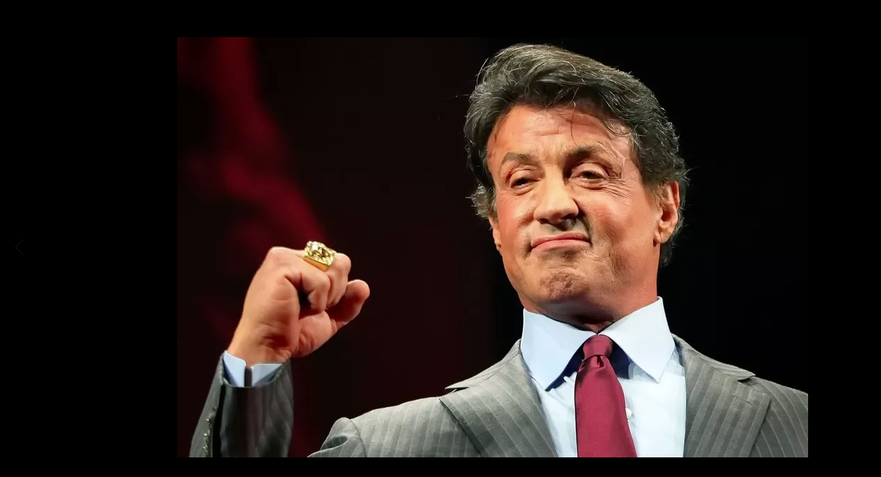
„ Большие руки могут двигать камни, но великие дела способны свернуть горы…
Пусть ваш мозг приведёт вас к успеху.
Помните, ум — ваш лучший мускул.“ — Сильвестр Сталлоне

Slide 14
СПАСИБО ЗА ВНИМАНИЕ!

